Slide 1
Городское Бюджетное Дошкольное Образовательное Учреждение детский сад №73 комбинированного вида Приморского района города Санкт-Петербурга
ОЗНАКОМЛЕНИЕ
ДОШКОЛЬНИКОВ С ПРАВИЛАМИ ДОРОЖНОГО ДВИЖЕНИЯ
Воспитатель
средней группы №1
Павлова А.В.

Slide 2

Актуальность
Привычки, закрепленные в детстве, остаются на всю жизнь, поэтому одной из важных проблем в обеспечении безопасности дорожного движения является профилактика детского дорожно-транспортного травматизма в дошкольных учреждениях.

Slide 3
Образовательные области
социально-коммуникативное развитие;
познавательное развитие;
речевое развитие;
художественно-эстетическое развитие;
физическое развитие

Slide 4
ЦЕЛЬ– формирование и развитие у детей умений и навыков безопасного поведения в окружающей дорожно-транспортной среде
Задачи:
Познакомить детей со значением дорожных знаков, научить понимать их схематическое изображение для правильной ориентации на улицах и дорогах.
Формировать у детей навыки и умения наблюдения за дорожной обстановкой и предвидеть опасные ситуации, умения обходить их.
Воспитывать дисциплинированность и сознательное выполнение правил дорожного движения, культуру поведения в дорожно-транспортном процессе.

Slide 5
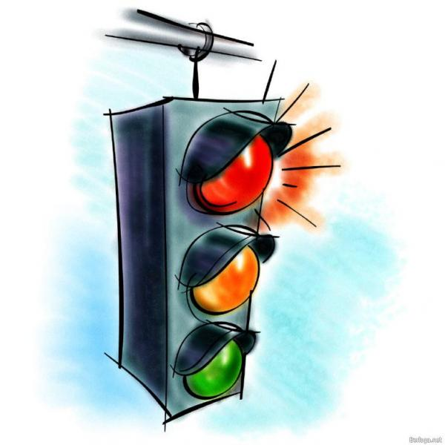
Формы работы с детьми по ПДД
Формы роботы с детьми по ПДД
Досуги, праздники , развлечения
Рассматривание дидактических картинок и иллюстраций
Беседы и разговоры по ПДД
Наблюдения за транспортом и пешеходами
Целевые прогулки к светофору, перекрестку и остановке
Рассказы воспитателя, чтение худ.литературы
Различные виды игр
Различные виды ИЗО деятельности

Slide 6
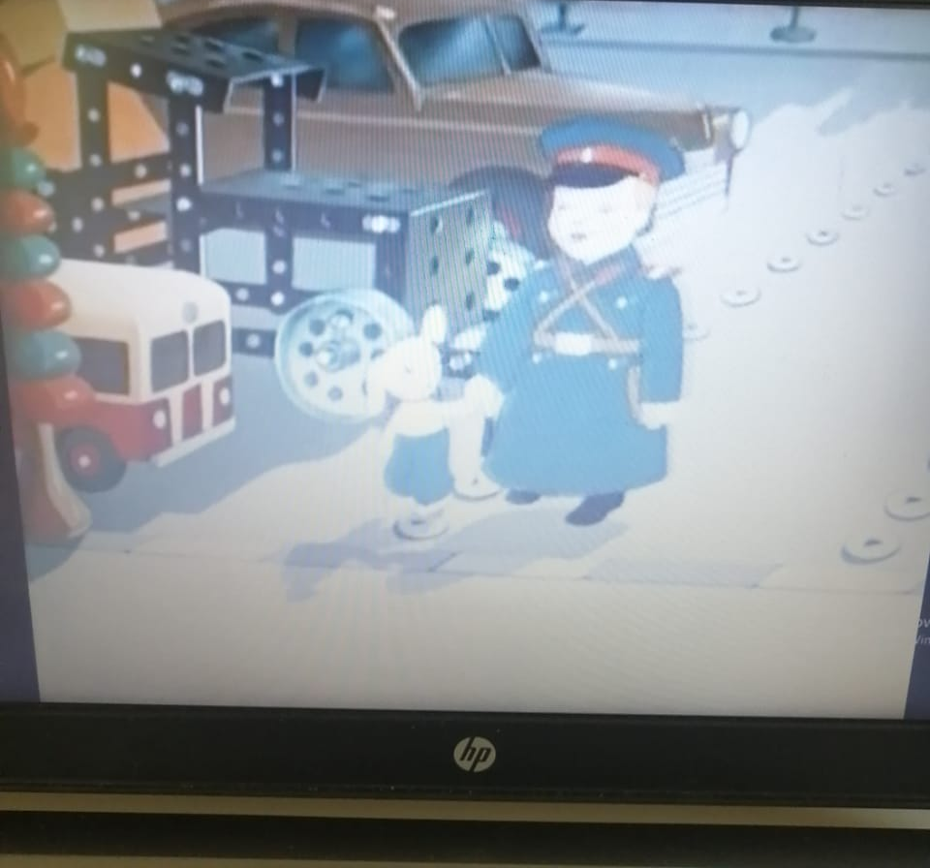
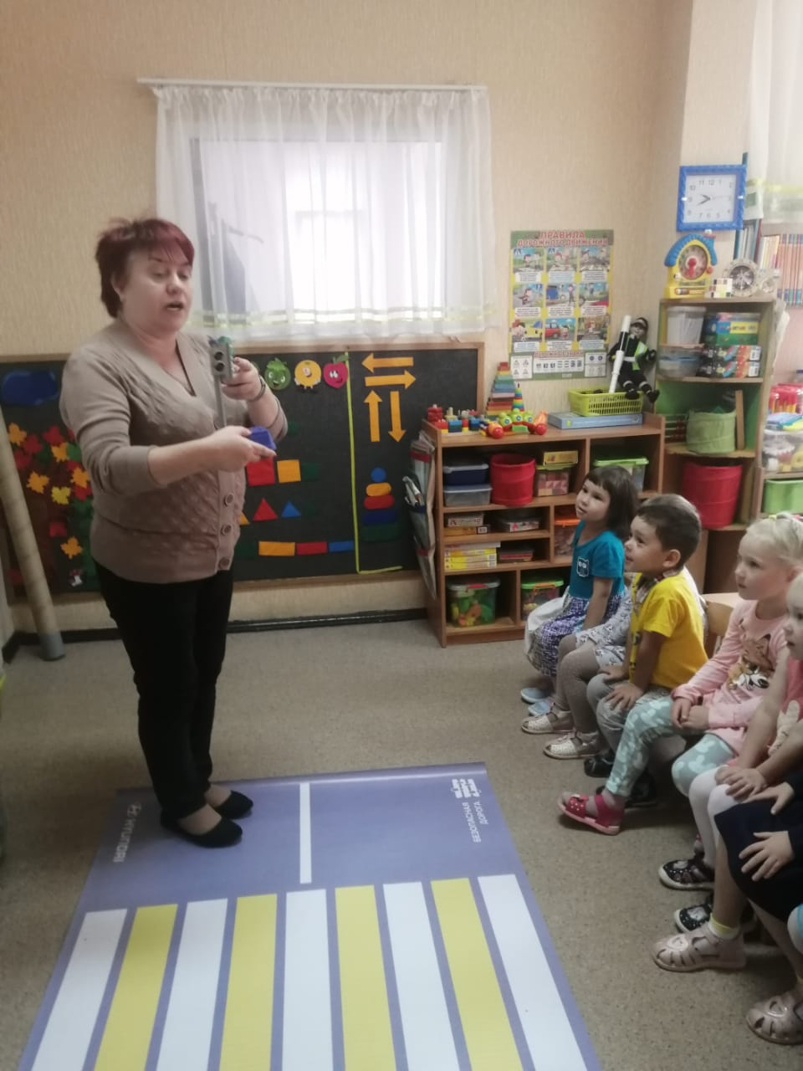
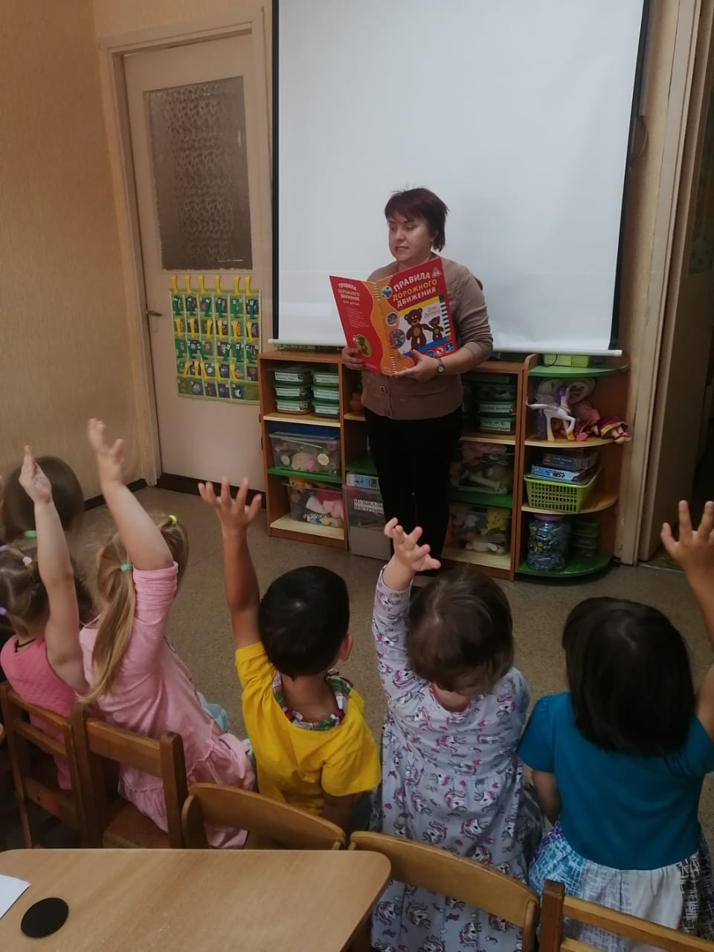
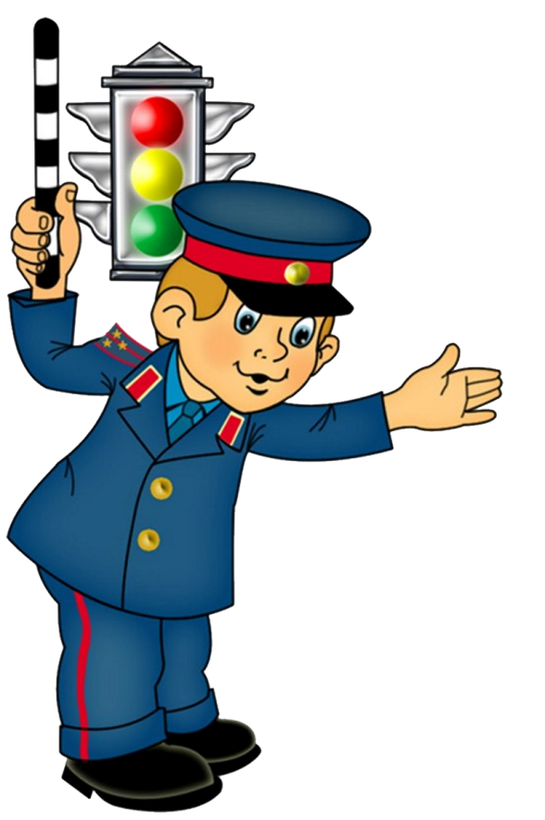
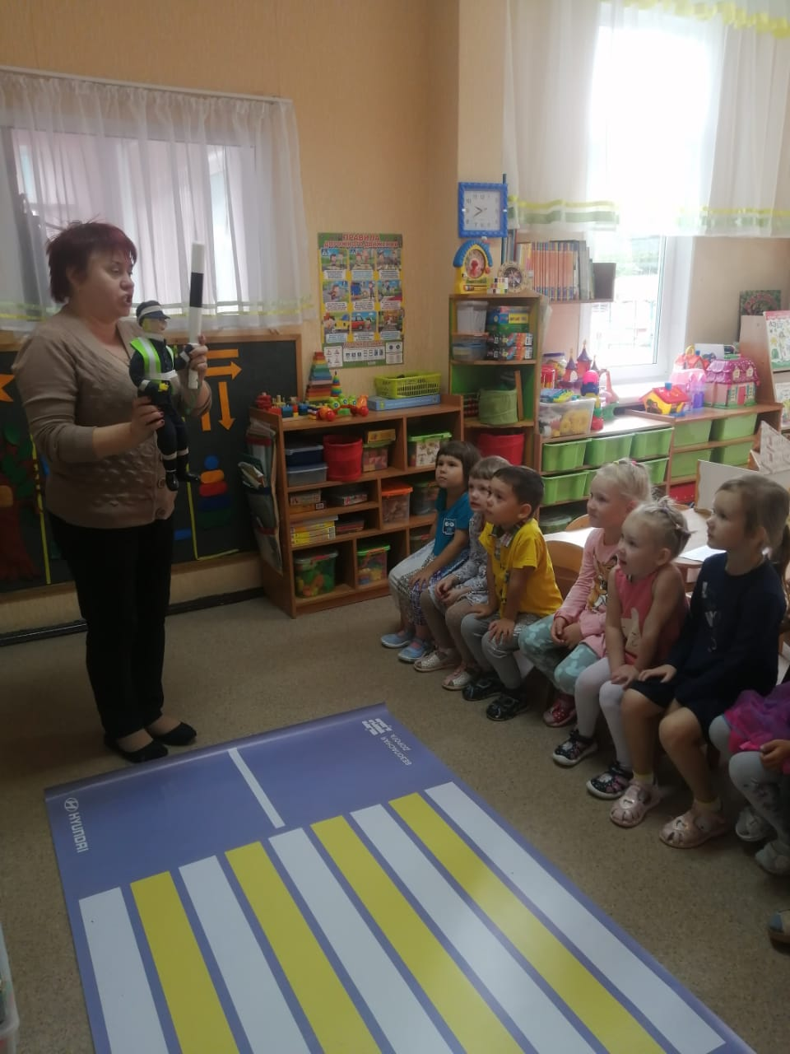
Я глазищами моргаю
Неустанно день и ночь.
Я машинам помогаю
И тебе хочу помочь.

Slide 7
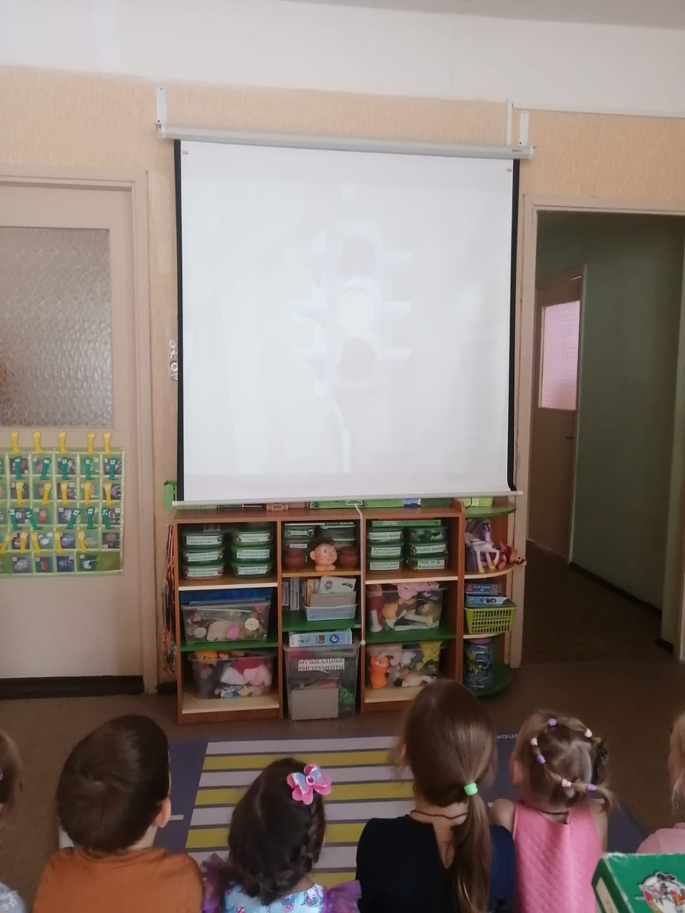

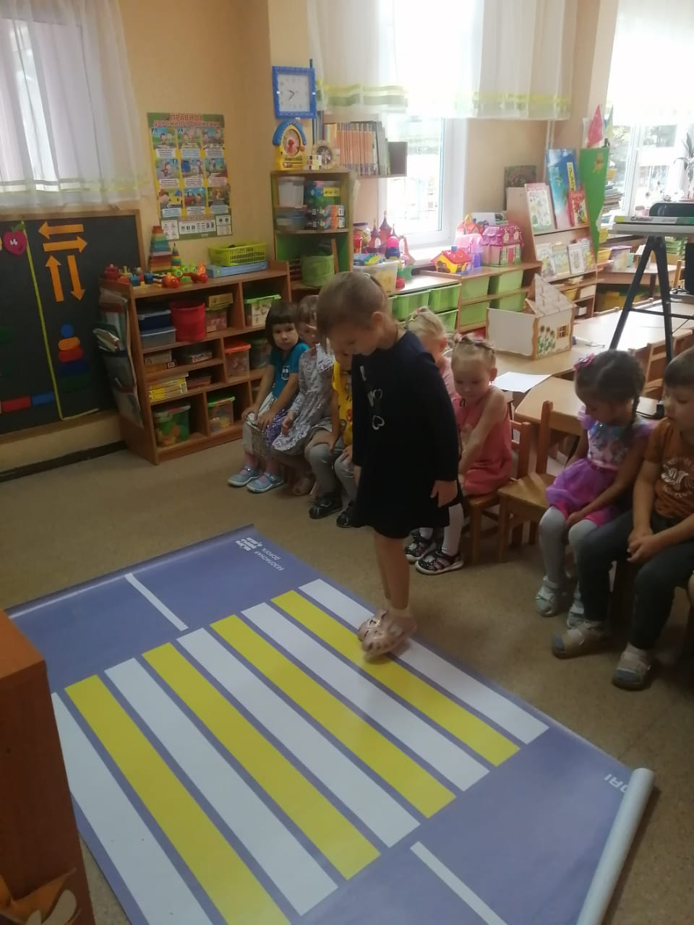
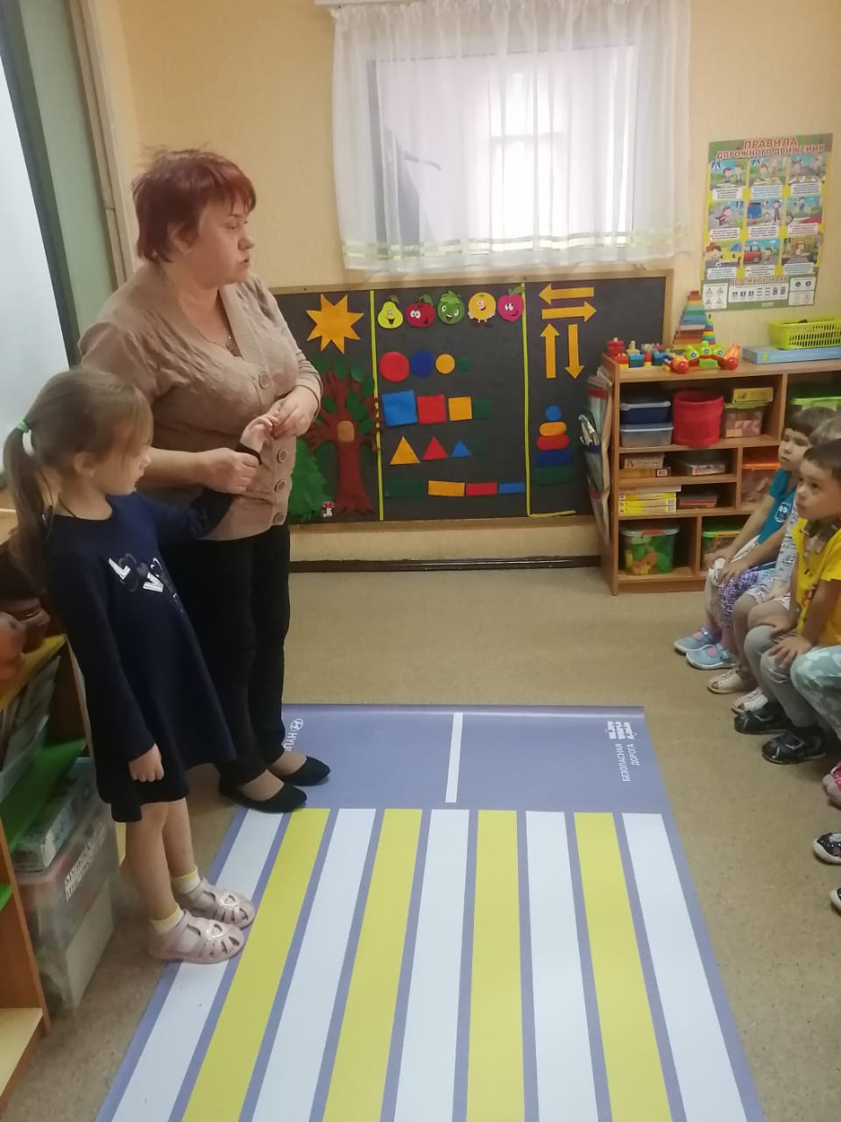
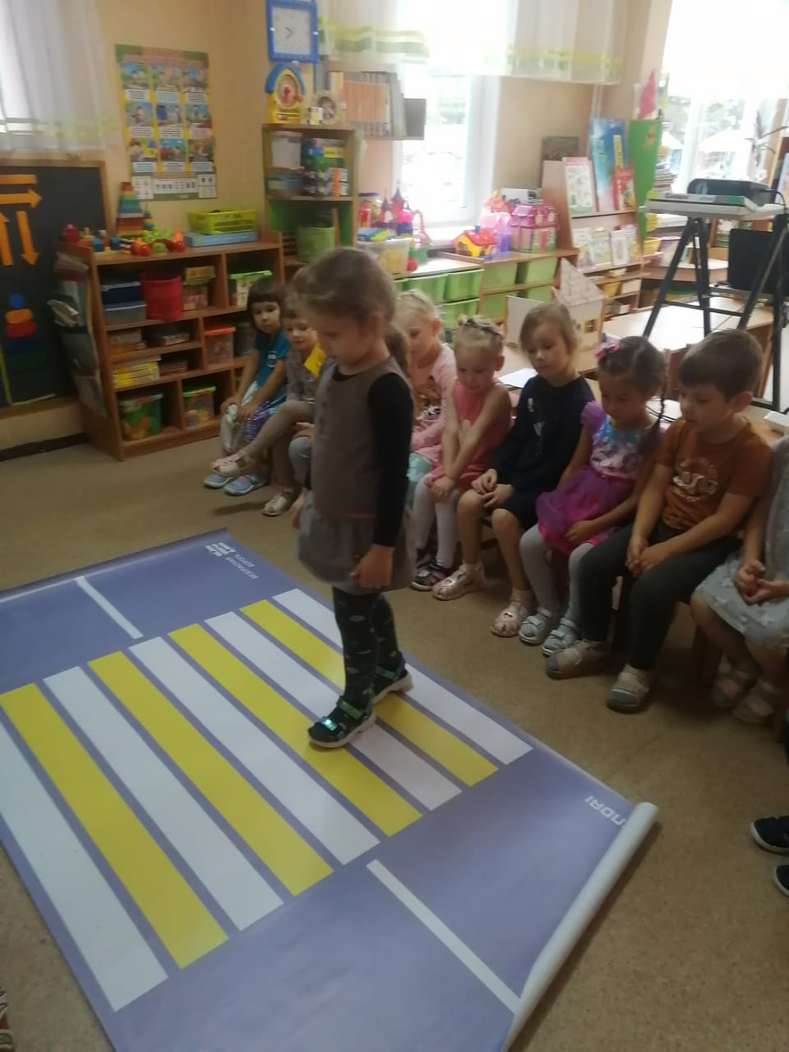
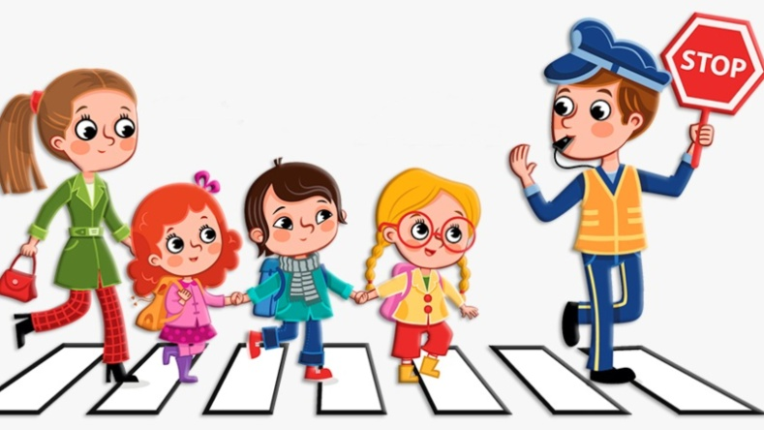
Что за «зебра» на дороге?
Все стоят, разинув рот,
Ждут, когда мигнёт зелёный.
Значит, это - ...

Slide 8
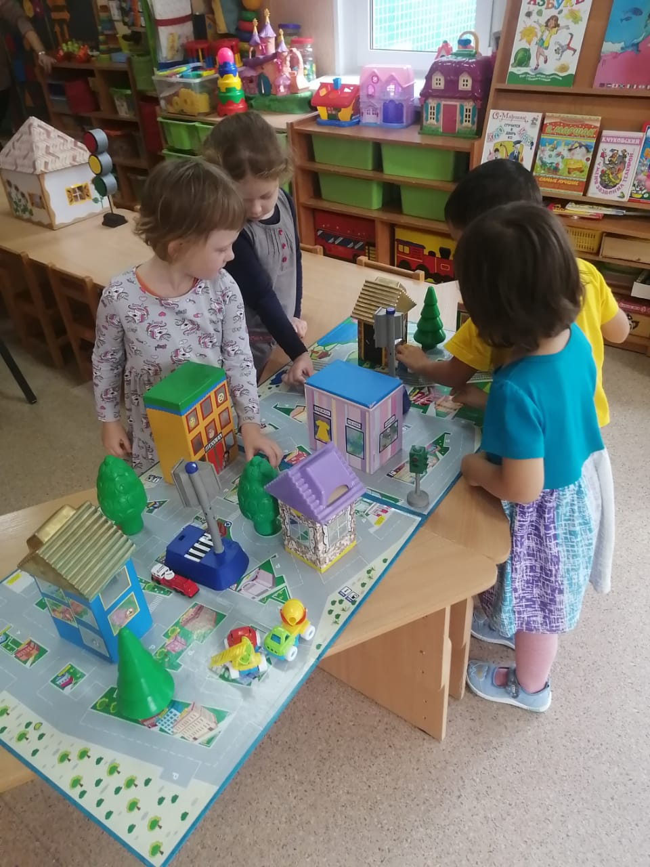
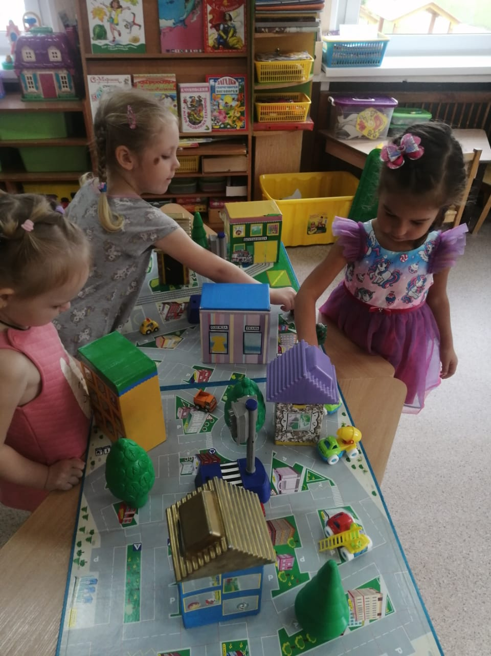
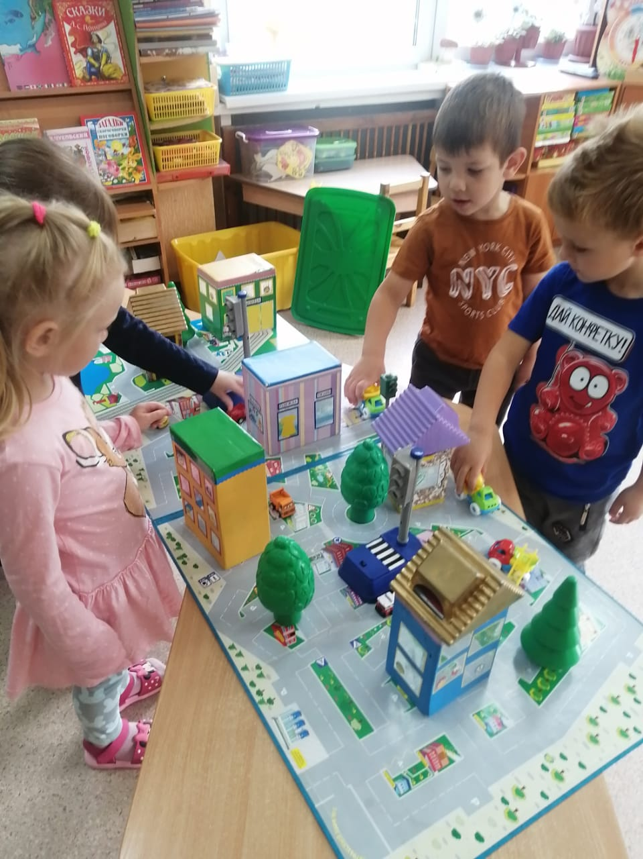
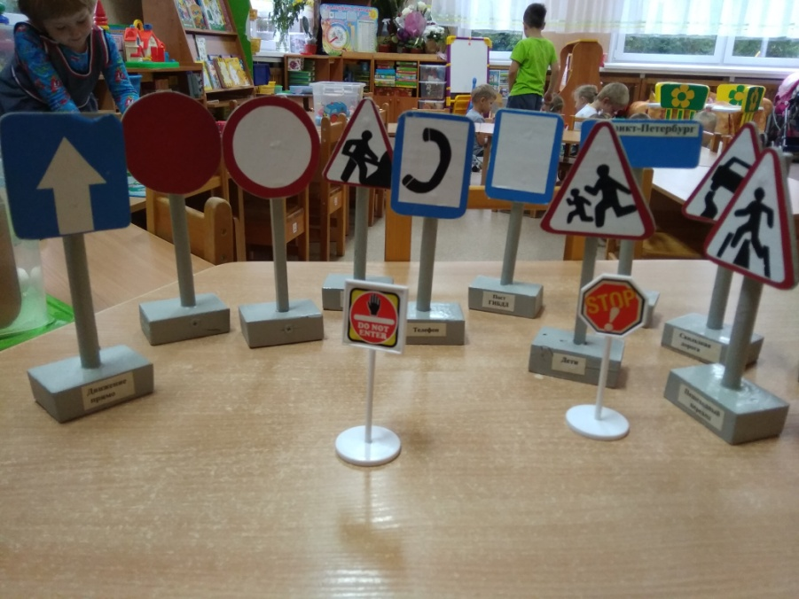
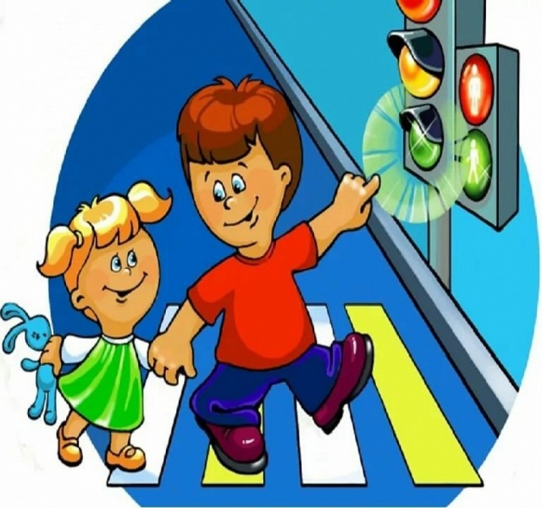

Slide 9
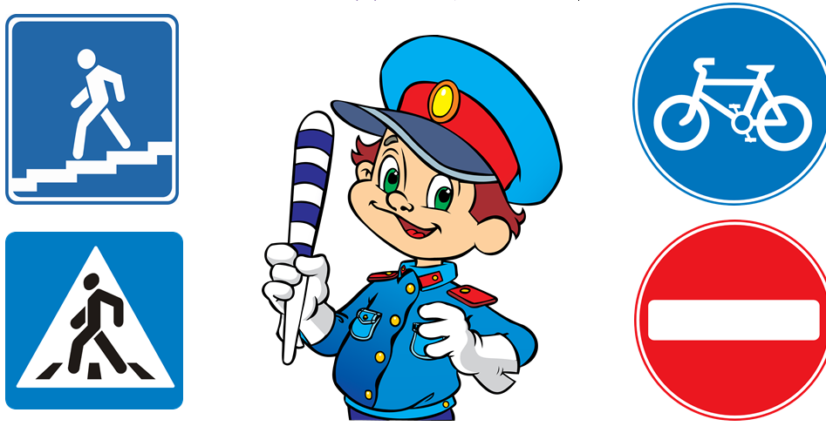
БЕРЕГИТЕ СЕБЯ И СВОИХ ДЕТЕЙ !
СПАСИБО ЗА ВНИМАНИЕ!!!

